Slide 1
স্বাগতম

Slide 2
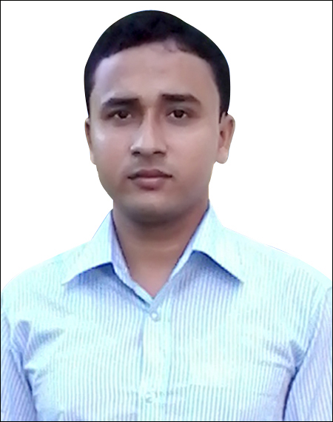
দ্বীন মোহাম্মদ
সহকারি শিক্ষক(ব্যবসায় শিক্ষা)
ঘোষ্পা সি এফ ইউ সি উচ্চ বিদ্যালয়
শিলমুড়ী, বরুড়া, কুমিল্লা
মোবাইল নাম্বারঃ ০১৯১৪৬৮৪১৮৩
ই-মেইলঃ dmshahed83@gmail.com

Slide 3
১.লেনদেন শনাক্তকরণ
৯.সমাপনী দাখিলা
২.লেনদেন বিশ্লেষন
হিসাব চক্র
৮.আর্থিক বিবরনী
৩.জাবেদা ভুক্তকরন
৪.খতিয়ানে স্থানান্তর
৭.কার্যপত্র প্রস্তুত
৬.সমম্বয় দাখিলা
৫.রেওয়ামিল

Slide 4
হিসাব চক্রের পঞ্চম ধাপ কোনটি?

Slide 5
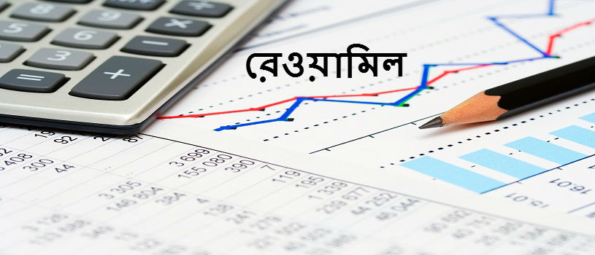

Slide 6
এ পাঠ শেষে শিক্ষার্থীরা........
ক) রেওয়ামিল কি বলতে পারবে ।
খ) রেওয়ামিলের নমুনা ছক তৈরি করতে পারবে ।
গ) রেওয়ামিলের ডেবিট খাত ও ক্রেডিট খাতসমূহ চিহ্নিত করতে পারবে।

Slide 7
জাবেদা
খতিয়ান
রেওয়ামিল

Slide 8
একক কাজ
ক) রেওয়ামিল কী?

Slide 9
রেওয়ামিল
খতিয়ানের হিসাবগুলোর গাণিতিক নির্ভুলতা যাচাই করার জন্য কোন নির্দিষ্ট দিনে একখানা পৃথক খাতায় বা কাগজে সকল হিসাবের উদ্বৃত্ত গুলোকে ডেবিট ও ক্রেডিট এই দুই ভাগে বিভক্ত করে যে বিবরণী প্রস্তুত করা হয় তাহাকেই রেওয়ামিল বলে ।

Slide 10
জাবেদার ছকে কয়টি কলাম থাকে ও কিকি?
জাবেদার ছকে ৫টি কলাম থাকে। যথা-
তারিখ
বিবরণ
খ.পৃ.
ডেবিট টাকা
ক্রেডিট টাকা

Slide 11
জাবেদার ছকের মত রেওয়ামিলেও ৫টি কলাম থাকে। যথা-
১. ক্রমিক নং
২. বিবরণ
৩. খ.পৃ.
৪. ডেবিট টাকা
৫. ক্রেডিট টাকা

Slide 12
জোড়ায় কাজ
.
জোড়ায় আলোচনা করে রেওয়ামিলের ছক তৈরি কর।

Slide 13
রেওয়ামিলের নমুনা ছক:
প্রতিষ্ঠানের নাম……......
রেওয়ামিল
........................সালের ……………তারিখের……………
ক্রমিক নং | বিবরণ/হিসাবের শিরোনাম | খ : পৃ : | ডেবিট টাকা | ক্রেডিট টাকা

Slide 14
প্রতিষ্ঠানের নাম……......
রেওয়ামিল
........................সালের ……………তারিখের……………
ক্রমিক নং | হিসাবের শিরোনাম | খ : পৃ : | ডেবিট টাকা | ক্রেডিট টাকা
রেওয়ামিলের ডেবিট কলামে ও ক্রেডিট কলামে কী বসবে ------------

Slide 15
খতিয়ানের ডেবিট উদ্ধৃত্ত যা রেয়ামিলের ডেবিট দিকে বসবে
সম্পদসমূহ
উত্তোলন
বিক্রয় ফেরত
প্রদত্ত ঋণ
ব্যয়সমূহ
অগ্রিম ব্যয়সমূহ
প্রাপ্য আয়সমূহ

Slide 16
খতিয়ানের ক্রেডিট উদ্ধৃত্ত যা রেওয়ামিলের ক্রেডিট দিকে বসবে
দায়সমূহ
যে কীন ধরণের সঞ্চিতি
আয়সমূহ
অনুপার্জিত আয়
মূলধন
ক্রয় ফেরত

Slide 17
চল একটা রেওয়ামিল করি
জনাব রাসেলের ২০২১ সালের ৩১ডিসেম্বর তারিখের কয়েকটি খতিয়ানের জেরঃ
মূলধন
১,০০,০০০;
আসবাবপত্র
৮০,০০০;
বেতন
২০,০০০;
মনিহারি
১০,০০০;
ক্রয়
২০,০০০;
ক্রয় পরিবহণ
৫,০০০;
বিদ্যুৎ
১,০০০;
বিক্রয়
৫০,০০০;
প্রারম্ভিক মজুদ
১৪,০০০;
জনাব রাসেল
রেওয়ামিল
৩১ডিসেম্বর ২০২১
ক্রমিক নং | বিবরণ | খ.পৃ. | ডেবিট টাকা | ক্রেডিট টাকা
০১
০২
০৩
০৪
০৫
০৬
০৭
০৮
০৯
১,৫০,০০০
১,৫০,০০০

Slide 18
মূল্যায়ন
১। রেওয়ামিলের মাধ্যমে কী যাচাই করা হয় ?
২। সম্পদ রেওয়ামিলের কোন পাশে বসবে ?
৩। ক্রয় ফেরত রেওয়ামিলের কোন পাশে বসবে ?
৪। অনুপার্জিত আয় রেওয়ামিলের কোন পাশে বসবে ?
৫। উত্তোলন রেওয়ামিলের কোন পাশে বসবে ?

Slide 19
বাড়ির কাজ
মিরাজ এন্ড সন্সের ২০২১ সালের ৩১ শে ডিসেম্বর তারিখের ঊদ্বৃত্তগুলো নিন্মরুপঃ-মজুদ পণ্য(০১/০১/২০২১) ৮০,০০০টাকা, মজুদ পণ্য(৩১/১২/২১) ২৫,‌০০০টাকা, ক্রয় ৮০,‌০০০ টাকা, বিক্রয় ১,২০,০০০টাকা,মনিহারী ৩,০০০টাকা, ক্রয় ফেরত ৪,০০০ টাকা, যন্ত্রপাতি ২৪,০০০টাকা, বিদ্যুৎ ৩,০০০টাকা, আন্তঃপরিবহন ১,০০০টাকা, বেতন ১২,০০০ টাকা, ভাড়া ৫০০০টাকা, ৮%ঋণ ২৮,০০০ টাকা,অভিকর ৬,০০০টাকা, কমিশন ২০,০০০টাকা, সাধারণ সিঞ্চিতি ৩,০০০টাকা, নগদ তহবিল ৬৩,০০০ টাকা, ব্যাংক জমা ১৫,০০০টাকা
উক্ত খতিয়ান উদ্বৃত্ত গুলো দিয়ে মিরাজ এন্ড সন্সের একটি রেওয়ামিল তৈরি কর।

Slide 20
ধন্যবাদ

